Slide 1

شركة لونيير مارينا
لقد تطورت صناعة اليخوت بشكل هائل على مر السنين، حيث أصبحت اليخوت الفاخرة أكثر فخامة وتعقيدًا. إن امتلاك يخت لا يقتصر فقط على الاستمتاع بالبحار المفتوحة، بل يتعلق أيضًا بإدارة أصول متطورة تتطلب معرفة متخصصة واهتمامًا بالتفاصيل.
هنا يبرز دور خدمات إدارة اليخوت الشاملة، التي تضمن لأصحابها الاستمتاع بوقتهم في البحر وترك تعقيدات العمليات والخدمات اللوجستية للمحترفين.

Slide 2
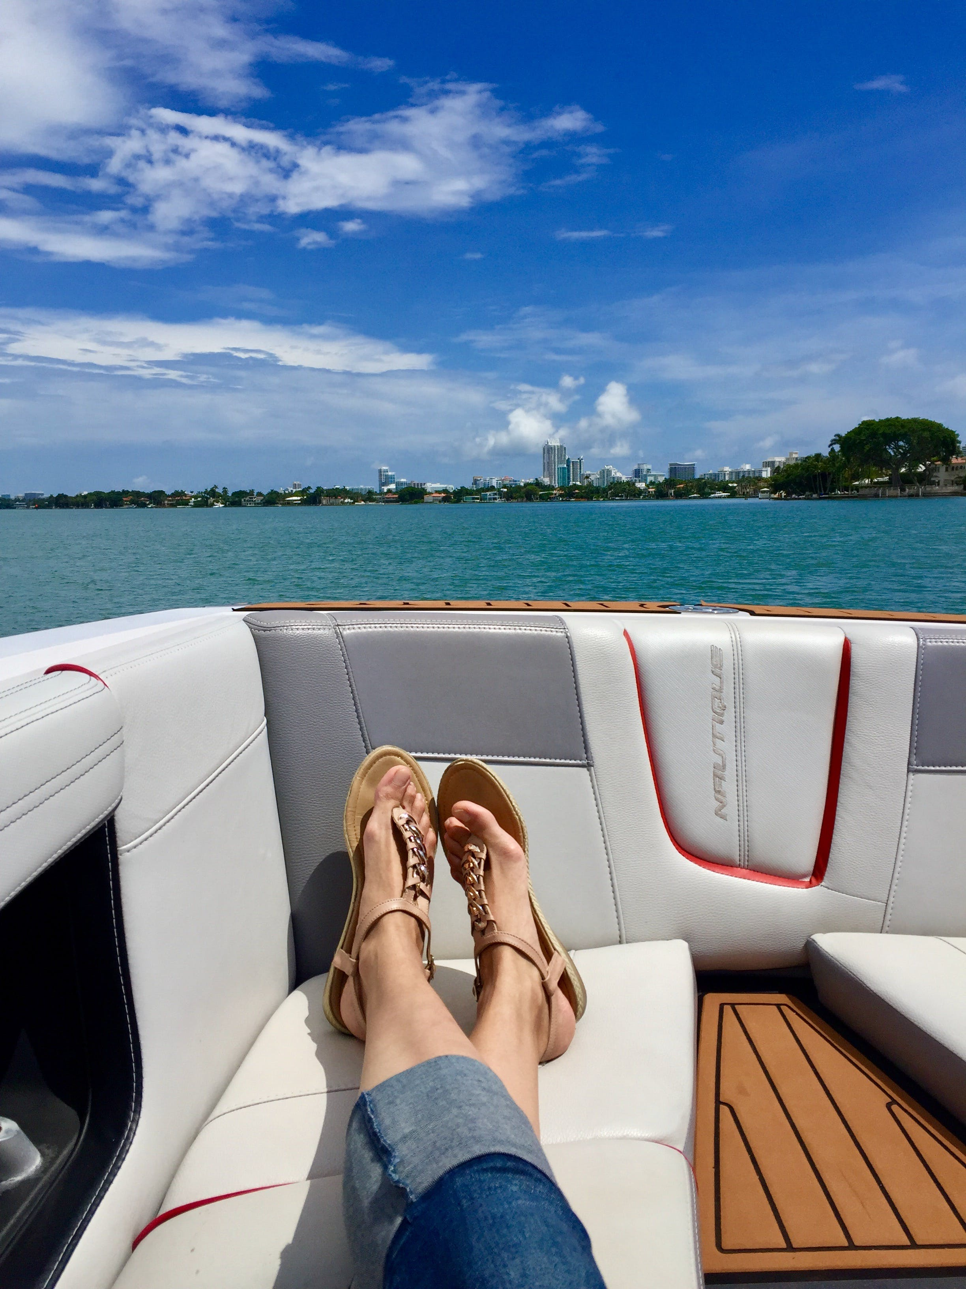
رفاهية بحرية استثنائية
في عالم تتسارع فيه وتيرة الحياة، تظل اليخوت الفاخرة ملاذًا للهدوء والتميز. لم يعد امتلاك يخت مجرد متعة، بل أصبح يتطلب إدارة دقيقة لأصل معقد. هنا يأتي دور لونيير مارينا، لنقدم لك تجربة لا مثيل لها، تجمع بين الفخامة المطلقة والاحترافية التي تضمن لك الاستمتاع بكل لحظة على متن يختك، تاركًا كل التفاصيل لنا.

Slide 3

لماذا تختار لونيير مارينا؟
خبرة واسعة وعلاقات استثنائية
نحن شركة موثوقة في قطاع إدارة اليخوت، يضم فريقنا مديري يخوت على أعلى مستوى من الكفاءة والخبرة في العمليات المعقدة. علاقاتنا المتميزة مع أبرز المحترفين في هذا القطاع، من وسطاء ومهندسين بحريين وخبراء تأمين، تضمن لك تجربة سلسة ونتائج مثالية في كل مرحلة من مراحل دورة حياة يختك.

Slide 4
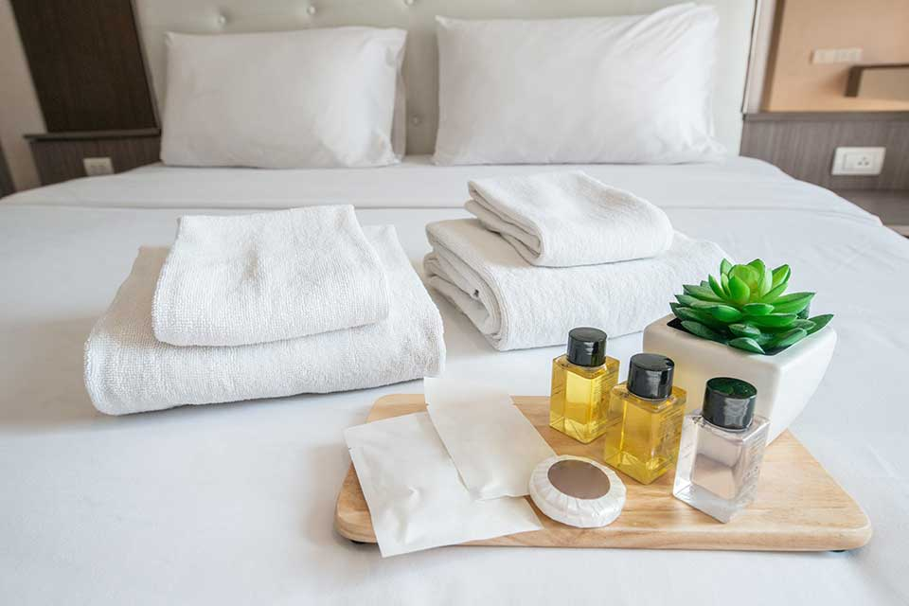

خدمة عملاء راقية وشخصية
فلسفتنا تقوم على بناء علاقات طويلة الأمد مع عملائنا. نحن نؤمن بأن الشراكة الناجحة تتطلب منا تجاوز توقعاتك باستمرار وتلبية متطلباتك في أي وقت. من خلال فهمنا العميق لاحتياجاتك وتفضيلاتك، نقدم لك خدمة مخصصة تجعلك تشعر بأنك الشريك الأهم في مسيرتنا.
تقدم لونيير مارينا مجموعة لا مثيل لها من الخدمات التي تلبي كل متطلبات المالك. سواء كنت تبحث عن دعم تشغيلي، مساعدة فنية، أو إشراف مالي، يمكنك اختيار نهجنا المتكامل الذي يشمل الإدارة الشاملة 360 درجة، أو اختيار خدمات معينة لتناسب احتياجاتك الفريدة.
نحن ندرك أهمية الخصوصية لأصحاب اليخوت وضيوفهم. نتعامل مع كافة المعلومات الحساسة المتعلقة بملكية اليخت، خطط الرحلات، والضيوف بأقصى درجات السرية والاحترافية، مما يضمن الحفاظ على خصوصية عملائنا الكرام والشخصيات البارزة.

Slide 5
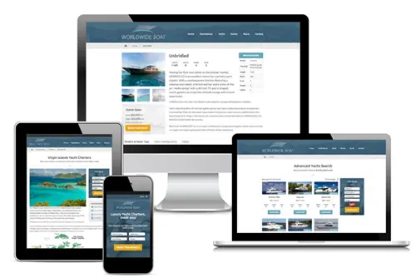
باقة خدماتنا
1. إدارة اليخوت والقوارب إدارة شاملة (360 درجة)
نحن نقدم حلاً متكاملاً لإدارة يختك أو قاربك، يغطي جميع الجوانب التشغيلية والفنية والمالية. من الإشراف على الطاقم والصيانة الدورية إلى إدارة الميزانية والامتثال للقوانين البحرية، نحن نتولى كل شيء. يمكنك أيضًا اختيار نهج وحدوي يسمى المنهجية المعيارية (Modular approach) يتيح لك اختيار الخدمات التي تحتاجها فقط.
2. خدمات الوكالة لليخوت الزائرة
نرحب باليخوت الزائرة إلى سواحل المملكة العربية السعودية، ونتولى تسهيل جميع الإجراءات اللازمة لضمان وصول سلس ومغادرة مريحة. نحن نعتني بإنهاء أذونات الدخول، والتخليص الجمركي، وتوفير كافة الأوراق المطلوبة، مما يتيح لك التركيز على الاستمتاع بجمال البحر الأحمر.
3 –إ دارة وتشغيل المراسي والنوادي البحرية
نعمل على إدارة المراسي البحرية بأعلى المعايير العالمية، مما يوفر بيئة آمنة وفاخرة لرسو اليخوت والقوارب. كما ندير النوادي البحرية التي تقدم خدمات ترفيهية ووسائل راحة حصرية لأصحاب اليخوت والقوارب، وبإستخدام التكنولوجية الحديثة مما يجعلها وجهة مثالية للاسترخاء والتواصل.
4. خدمات توظيف الطاقم
ندرك أن الطاقم المناسب هو أساس التجربة الاستثنائية. يختار فريق التوظيف لدينا المرشحين بعناية فائقة، لضمان توافقهم مع متطلباتك الفريدة، من حيث المهارة والشخصية. يمكنك أن تثق بأن كل فرد في الطاقم لدينا مؤهل، وذو خبرة، ومستعد لتقديم أرقى مستويات الخدمة.

Slide 6

إلتزامنا
أعلى معايير الأداء والمسؤولية
في لونيير مارينا، نحن ملتزمون بتقديم خدمات لا تقتصر على الفخامة فحسب، بل تمتد لتشمل الجودة، الأمان، والاستدامة.
الجودة والأمان
نطبق أعلى معايير السلامة والأمان في كل عملية التشغيل والإدارة لنضمن أن يكون يختك في حالة فنية ممتازة، مما يوفر لك ولضيوفك رحلة بحرية آمنة ومريحة في كل الأوقات.
المسؤولية البيئية
نلتزم بالحفاظ على البيئة البحرية. نعمل بجد لتبني ممارسات صديقة للبيئة في جميع عملياتنا، من استخدام منتجات مستدامة إلى تطبيق برامج لتقليل الأثر البيئي لعملياتنا. نحن نؤمن بأن جمال البحر هو ثروة يجب الحفاظ عليها للأجيال القادمة.
سرية مطلقة، ثقة لا تتزعزع
نحن ندرك أن الخصوصية هي أولوية قصوى بالنسبة لعملائنا. لذلك، نتعامل مع جميع المعلومات المتعلقة بالمالكين، الضيوف، وخطط الرحلات بأقصى درجات السرية والاحترافية. ثقتك هي أغلى ما نملك، ونحن نلتزم بحمايتها في كل الأوقات.

Slide 7
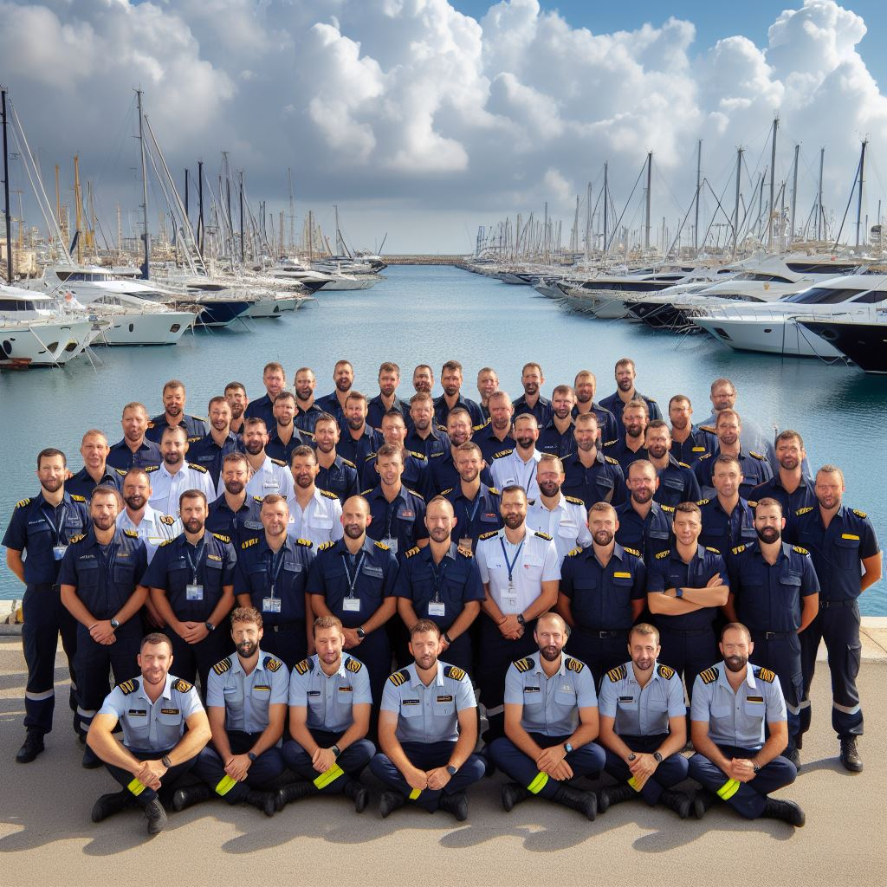
فريقنا
قلب خدمتنا
" أكبر نقاط قوتنا هي العمل الجماعي. نحن نعمل مباشرة مع عملائنا؛ فكل مدير يخت مدعوم بفريق متكامل من الإدارة الفنية والحسابات والتوظيف لتقديم خدمة قوية وسريعة الاستجابة. نحن نشارك المعلومات باستمرار لضمان سير عمل كل يخت بسلاسة."
شغف يلهم التميز
لونيير مارينا ليست مجرد شركة، بل هي فريق من الأفراد الشغوفين والمخلصين الذين يضعون شغفهم في صميم كل ما يقومون به. كل فرد في فريقنا، من المديرين إلى المهندسين والفنيين، يعمل كشريك لك، لضمان إدارة كل جانب من جوانب يختك على أكمل وجه. نحن هنا لضمان أن تتجاوز تجربة اليخوت الخاصة بك كل التوقعات.

Slide 8

فريق متكامل: يتكون فريقنا من خبراء في إدارة اليخوت، والهندسة، وتوظيف الطاقم. نعمل كامتداد لفريقك الخاص، لضمان إدارة كل جانب من جوانب يختك على أكمل وجه.
تنمية الكفاءات: نحن نبحث دائمًا عن أفراد شغوفين للانضمام إلينا. نؤمن بأن الأشخاص هم من يصنعون الفارق، ونوفر لهم الفرص للتطور والنمو في مسيرة مهنية مجزية في عالم اليخوت.
توظيف الطاقم: نختار بعناية الطاقم المناسب الذي لا يمتلك المهارات المطلوبة فحسب، بل يمتلك أيضًا الشخصية التي تتناسب مع تفضيلاتك، مما يضمن لك تجربة متميزة على متن يختك.

Slide 9

وظائف
انضم إلينا أو تعاون معنا
إذا كنت من الشغوفين بعالم اليخوت، وممن يسعون للتميز، فإن لونيير مارينا هي وجهتك. نحن نبحث دائمًا عن المواهب الاستثنائية للانضمام إلى فريقنا المتنامي. انضم إلينا وشارك في صياغة مستقبل الضيافة البحرية في المملكة.

Slide 10

شراكات
معًا نحو التميز
نحن نرحب بالشراكات مع الشركات الرائدة في القطاع، من المصممين والمهندسين البحريين إلى الموردين العالميين. نؤمن بأن التعاون هو مفتاح النجاح، ونسعى لبناء علاقات قوية تعود بالنفع على جميع الأطراف، لتقديم أفضل الخدمات لعملائنا.

Slide 11
لونيير مارينا أكثر من مجرد إدارة، إنها شراكة نحو الفخامة والتميز.
للتواصل:
برج المرجان طريق الأمير سلطان حي الروضة جدة المملكة العربية السعودية.
هاتف: 0534457744
الموقع :https://seaexpertis.com/
إيميل:cap.harbi@boatpro.club

Slide 12

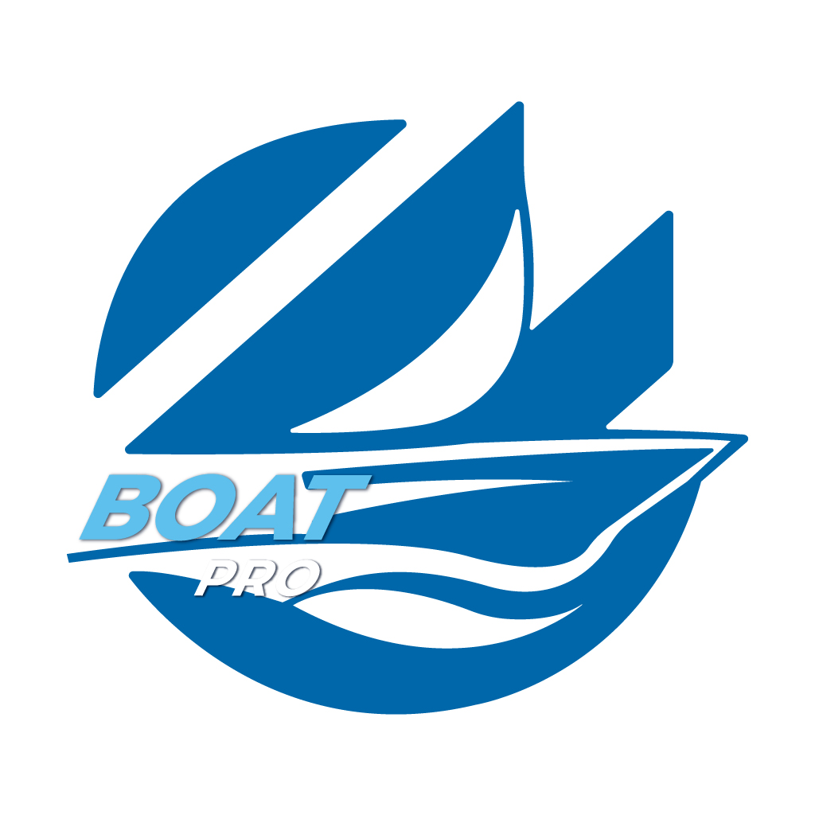

مجموعتنا
شركة المتكاملة للخدمات البحرية القابضة المحدودة
https://seaexpertis.com/
شركة بوت برو للخدمات البحرية
متخصصة في تشغيل تطبيق لتأجير القوارب واليخوت والوسائط الترفيهية البحرية
https://boatpro.club/
شركة لونير مارينا للخدمات البحرية
متخصصة في خدمات إدارة وتشغيل اليخوت والمراسي ومرافقها.

